Slide 1
Bases de Datos - SQL Server
Procesual Hito 3
Base de Datos 1 2023
Por Kenneth Omar Momani Zegarra

Slide 2
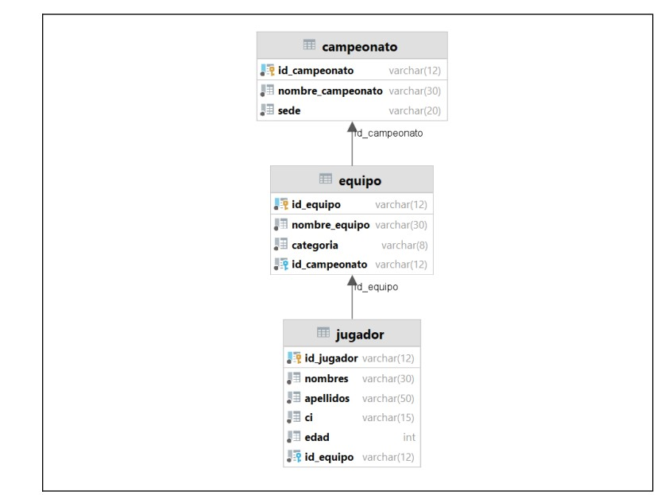
Diseño de base de datos. 1.1. Dado el detalle explicado en la parte inicial de este documento debería generar una base de datos similar al siguiente

Slide 3
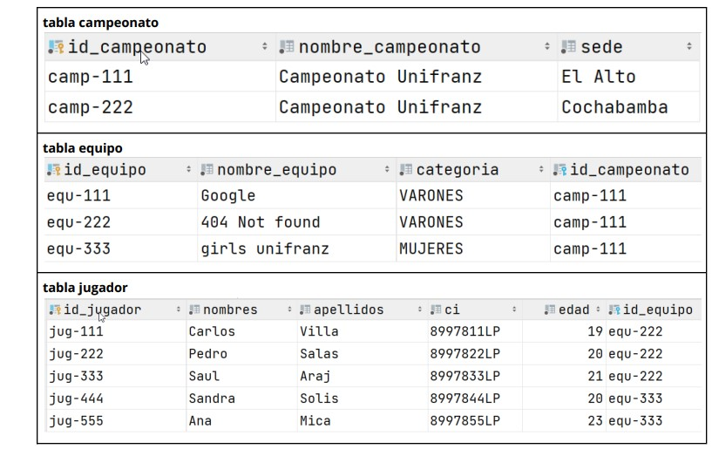
1.2. Los registros de cada tabla deberían quedar de la siguiente forma

Slide 4
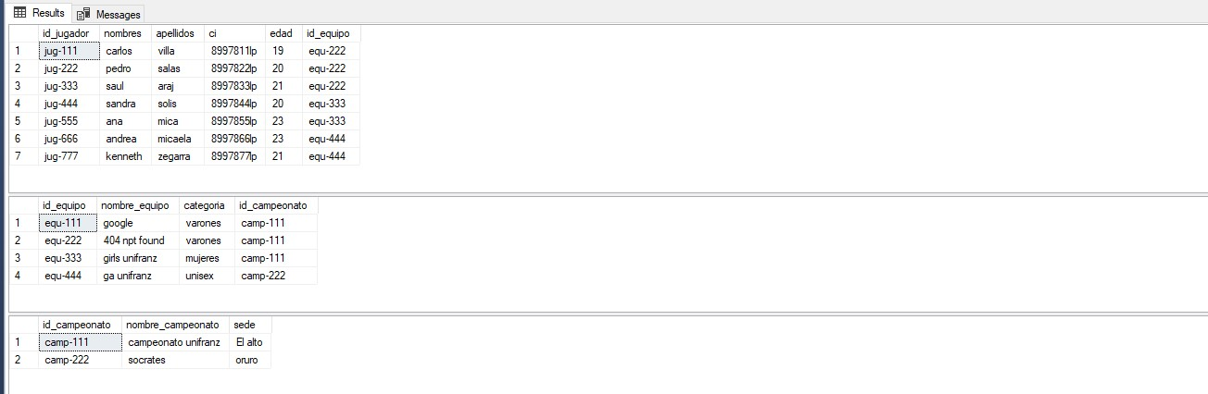
mis tablas estos datos que inserte son algo distintos a lo mostrado antes

Slide 5
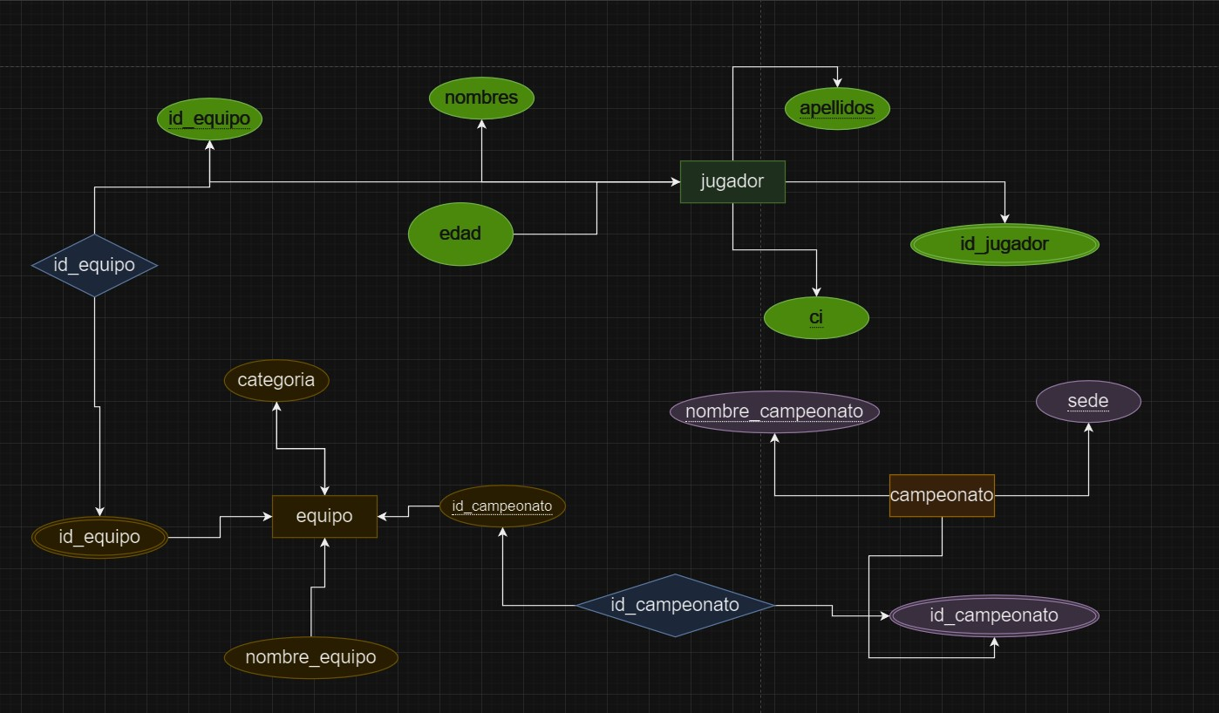
Adjuntar el diagrama E-R GENERADO por su editor (DATAGRIP o SQL SERVER MANAGEMENTS STUDIO)

Slide 6
Que es DDL y DML, adicionalmente muestra un ejemplo en la base de datos UNIFRANZITOS
DDL (Data Definition Language):
Propósito: DDL se utiliza para definir, modificar y eliminar la estructura de la base de datos.
Operaciones comunes: Crear tablas, modificar tablas, eliminar tablas, definir restricciones (claves primarias, claves foráneas, restricciones de integridad, etc.).

Slide 7
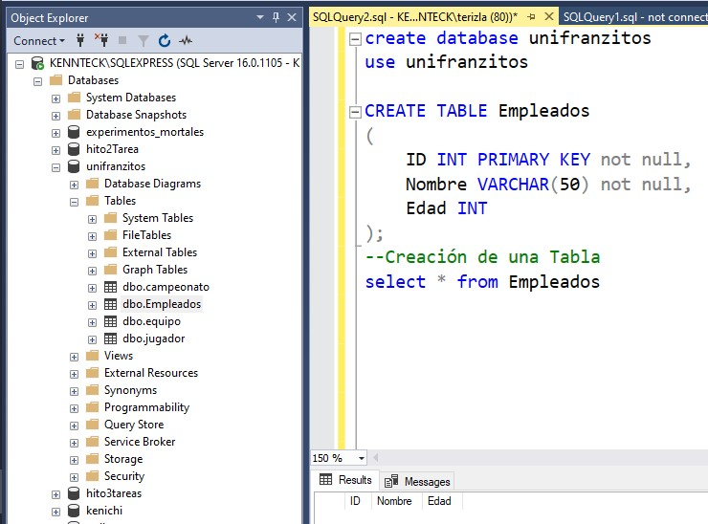
Aqui muestro 3 ejemplos de ddl #1

Slide 8
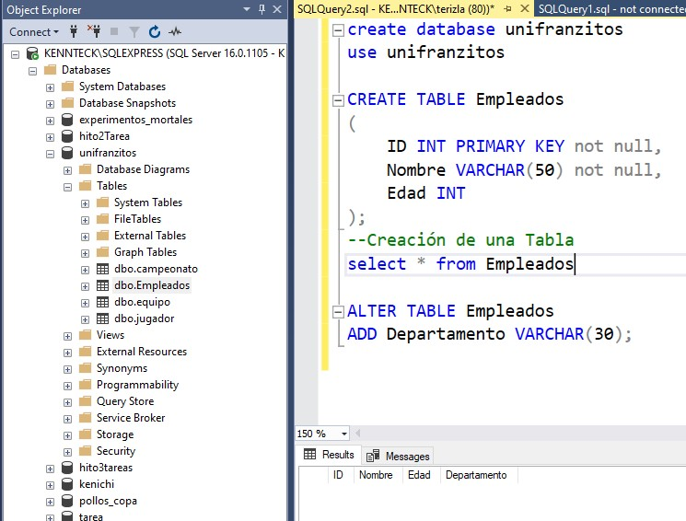
#2 ejemplo Modificación de la tabla "Empleados" para agregar la columna "Departamento"

Slide 9
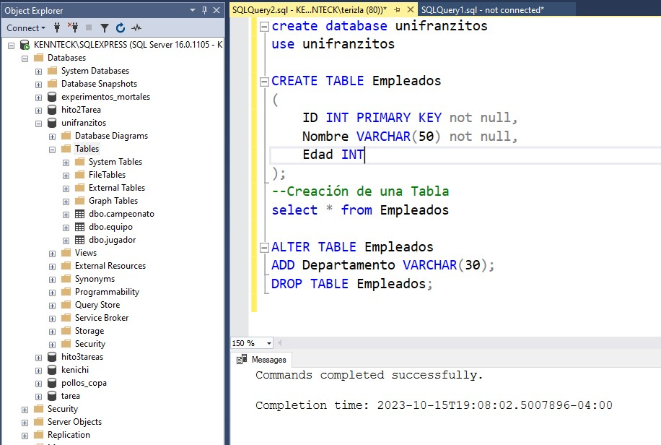
#3 ejemplo DROP TABLE Empleados;

Slide 10
DML (Data Manipulation Language):
Propósito: DML se utiliza para manipular los datos almacenados en las tablas de la base de datos.
Operaciones comunes: Insertar registros en una tabla, actualizar datos existentes, eliminar registros, recuperar datos de la base de datos.

Slide 11
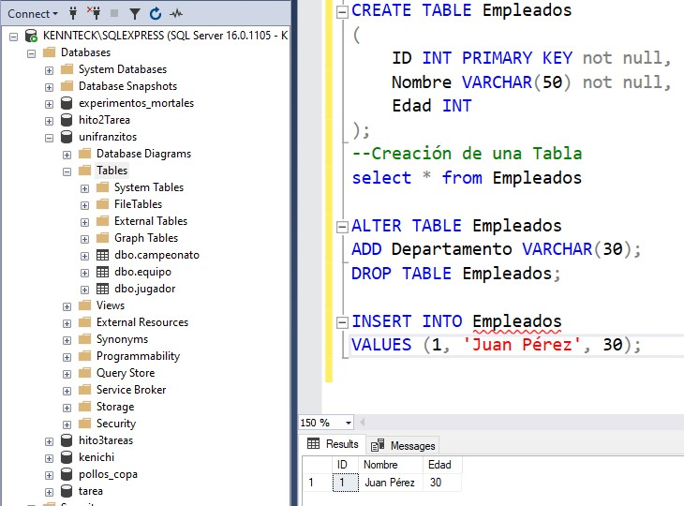
#1 ejemplo Inserción de un registro en la tabla "Empleados"

Slide 12
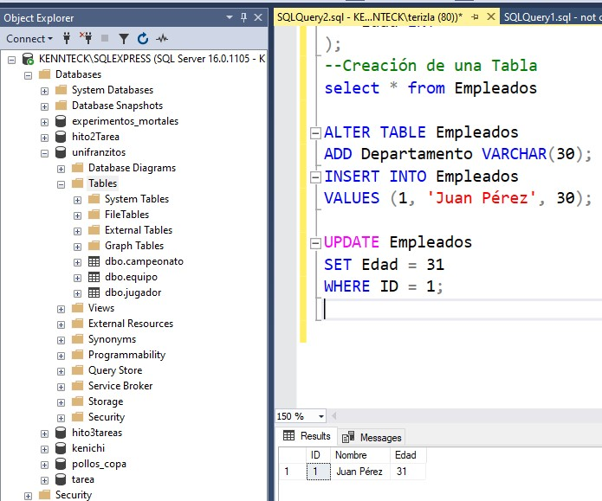
#2 ejemplo Actualización de la edad de un empleado en la tabla "Empleados"

Slide 13
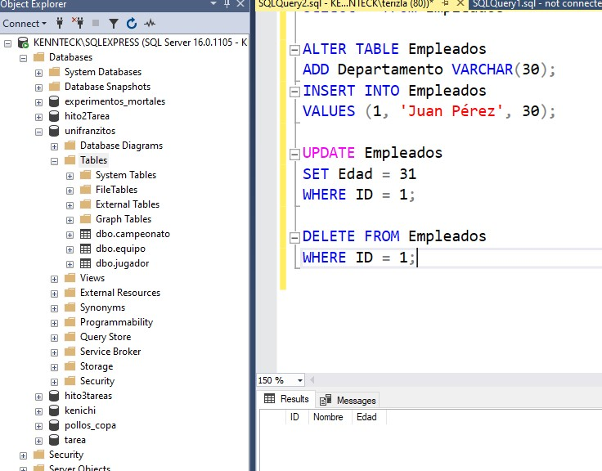
#3 ejemplo Eliminación de un empleado de la tabla "Empleados"

Slide 14
Que significa PRIMARY KEY y FOREIGN KEY.
PRIMARY KEY (Clave Primaria):
Es un campo único que identifica cada registro en una tabla.
Garantiza la integridad de los datos y evita duplicados.
Ejemplo: Número de identificación único de un cliente.
FOREIGN KEY (Clave Externa):
Es un campo que relaciona registros entre dos tablas.
Conecta registros secundarios con registros principales.
Ejemplo: Una columna que referencia la PRIMARY KEY de otra tabla, como IDCliente en una tabla de pedidos.

Slide 15
Defina que es una TABLA y el uso de IDENTITY.
Tabla:
En una base de datos, una tabla es una estructura que organiza y almacena datos de manera ordenada.
Se compone de filas (registros) y columnas (campos) que definen los tipos de datos que pueden almacenarse.
IDENTITY:
en SQL ‘identity’ es un atributo que se aplica a una columna de una tabla
Se utiliza para crear una columna que genera valores numéricos de forma automática y única para cada fila
Es comúnmente empleado como clave primaria, lo que garantiza que cada registro tenga valor único
Es útil para asignar automáticamente valores de identificación a registros, como números de cliente o ID de productos

Slide 16
Para que se utiliza la cláusula WHERE.
La cláusula WHERE se utiliza en SQL para filtrar registros en una consulta. Sus funciones principales son:
Filtrar Registros: Permite seleccionar registros que cumplan con ciertas condiciones específicas.
Condición: Se utiliza para definir una condición que debe cumplirse para que un registro se incluya en el resultado de la consulta.
Comparación: Puede comparar campos con valores, otros campos o expresiones.
Por ejemplo, puedes usar WHERE para seleccionar todos los productos de una base de datos con un precio superior a $50:

Slide 17
Para que se utiliza la instrucción INNER JOIN.
La instrucción INNER JOIN en SQL se utiliza para combinar registros de dos o más tablas en una consulta. Su función principal es combinar registros que tengan valores coincidentes en una columna específica, conocida como la "cláusula de unión". Esta instrucción es esencial para trabajar con bases de datos relacionales y permite:
Combinar Datos: Unir registros de múltiples tablas en una sola consulta para obtener una vista consolidada de la información.
Relacionar Tablas: Establecer relaciones entre tablas a través de columnas comunes, como claves primarias y foráneas, para acceder a datos relacionados.

Slide 18
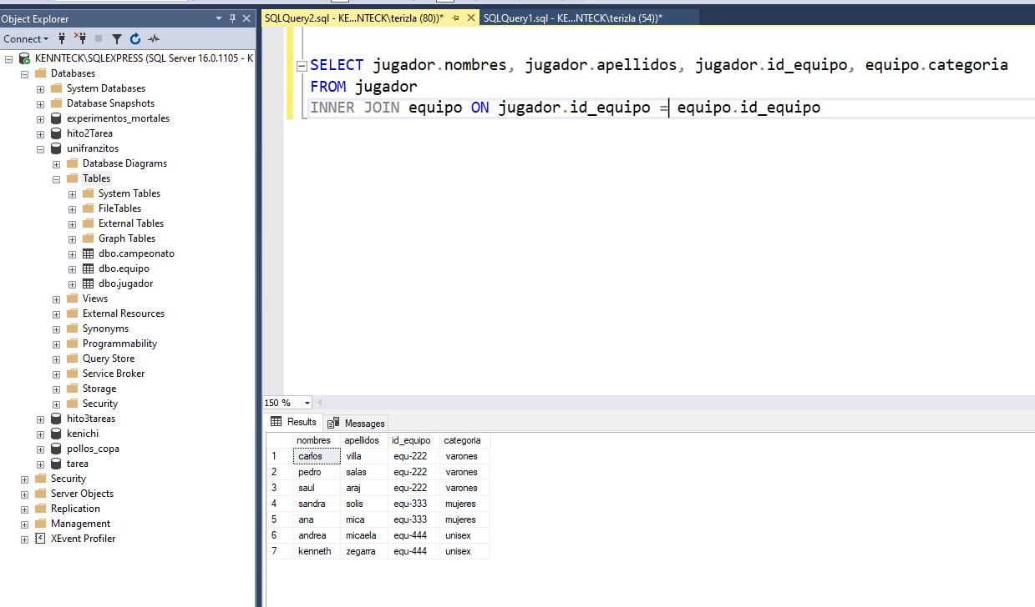
Ejemplo de INNER JOIN

Slide 19
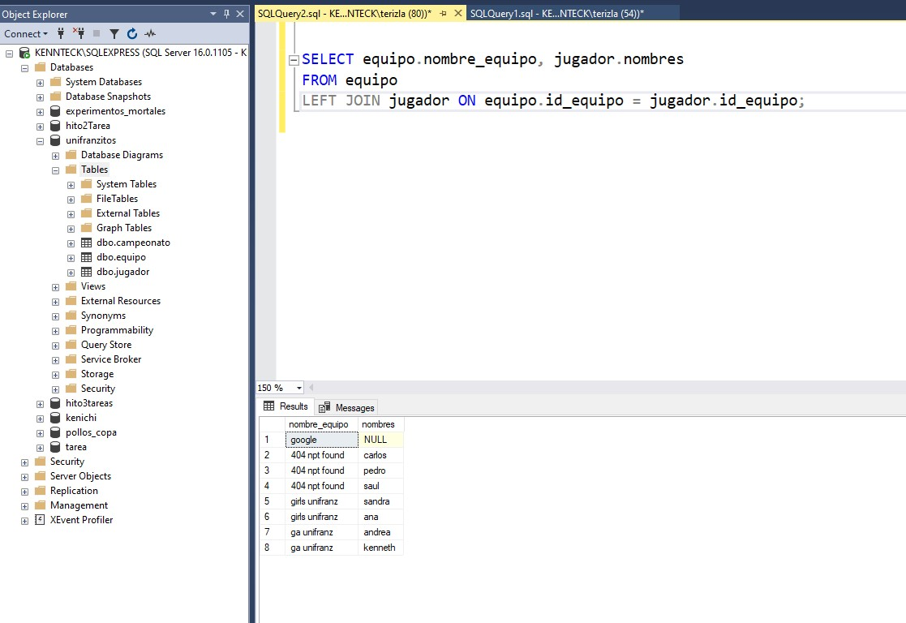
Ejemplo de LEFT JOIN

Slide 20
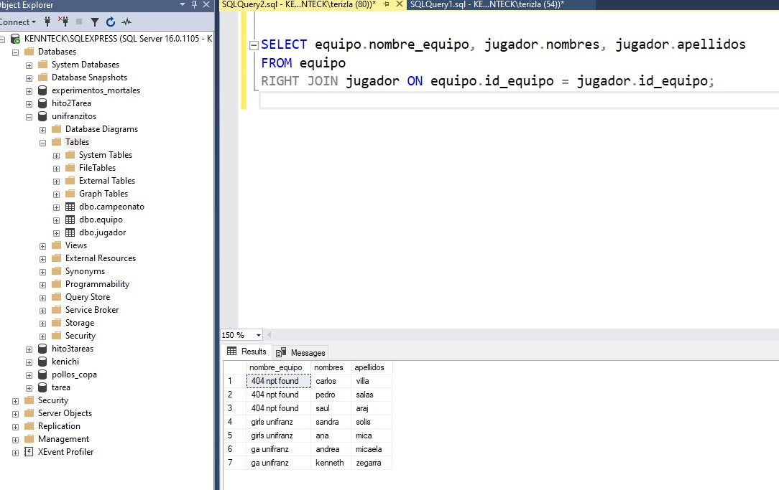
Ejemplo de right join

Slide 21
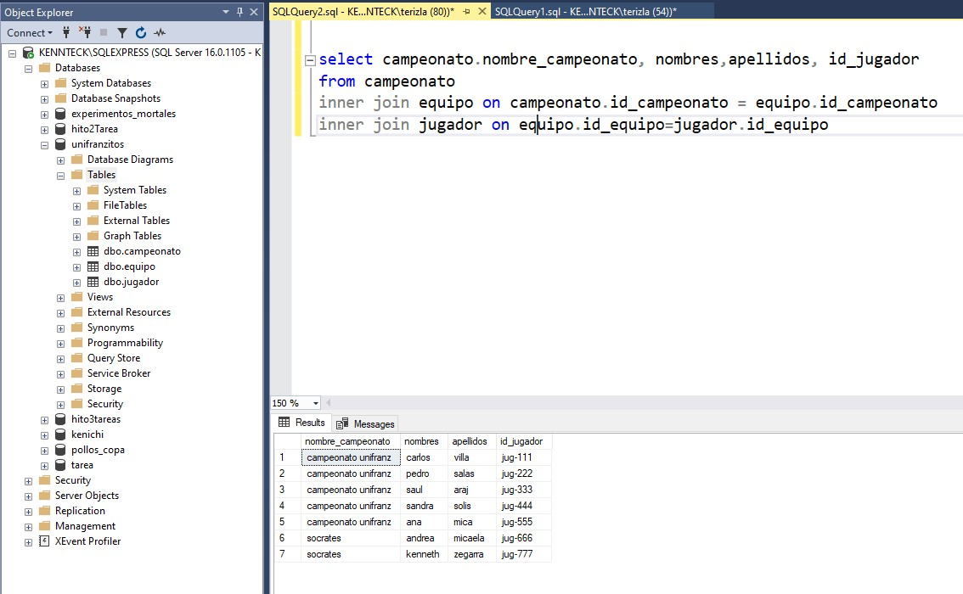
Crear 3 tablas y crear una consulta SQL que muestra el uso de INNER JOIN

Slide 22
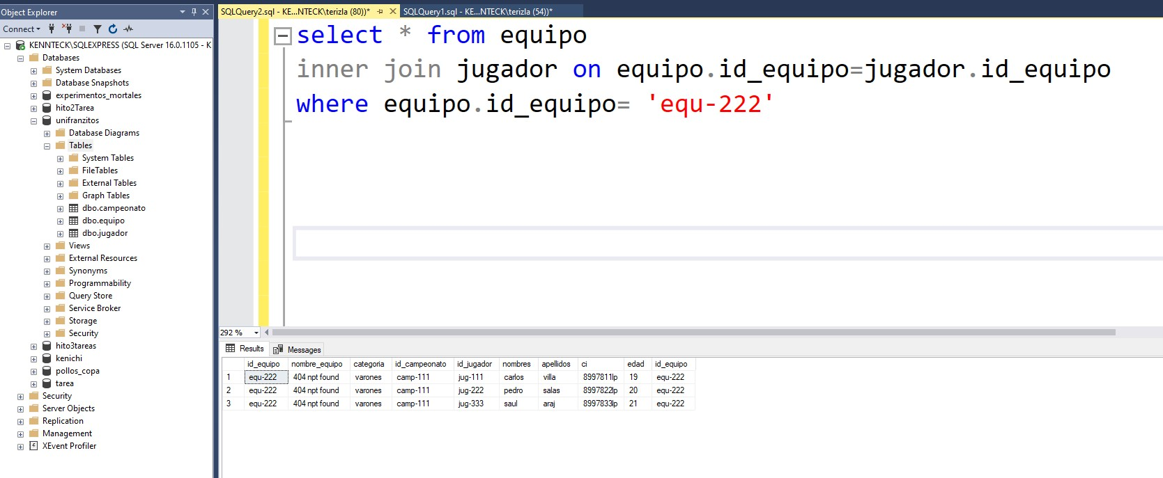
Manejo de consultas Mostrar que jugadores que son del equipo equ-222

Slide 23
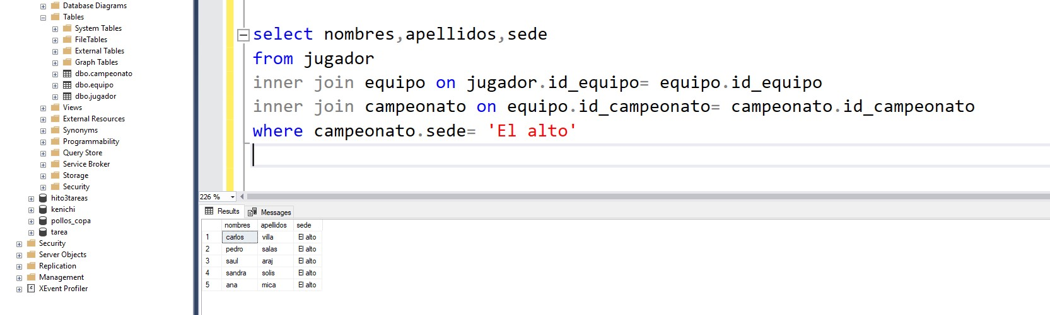
Mostrar que jugadores(nombres, apellidos) que juegan en la sede de El Alto.

Slide 24
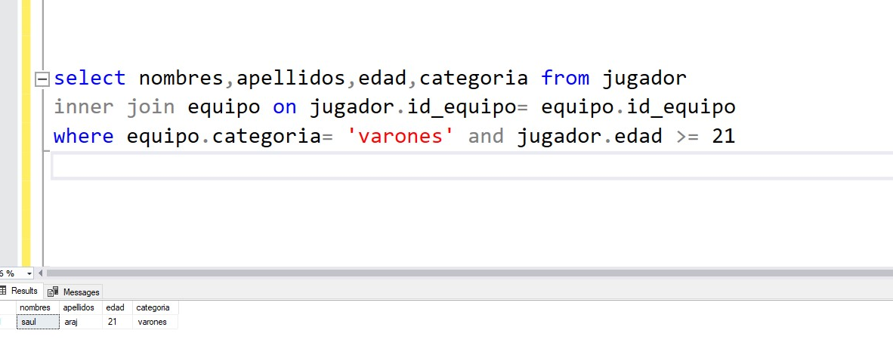
Mostrar aquellos jugadores mayores o igual a 21 años que sean de la categoría VARONES.

Slide 25
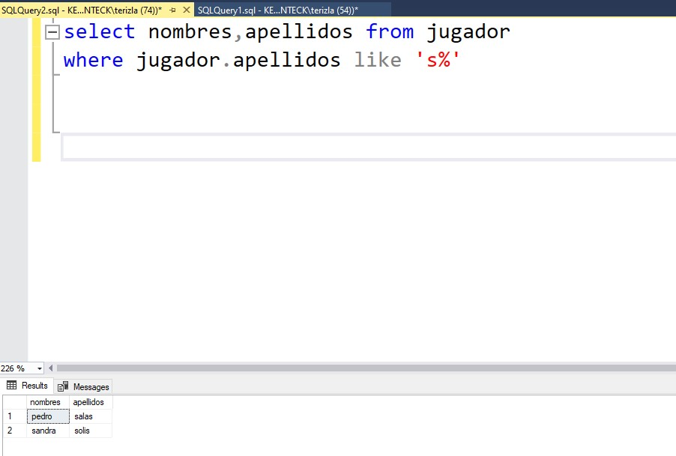
Mostrar a todos los estudiantes en donde su apellido empiece con la letra S.

Slide 26
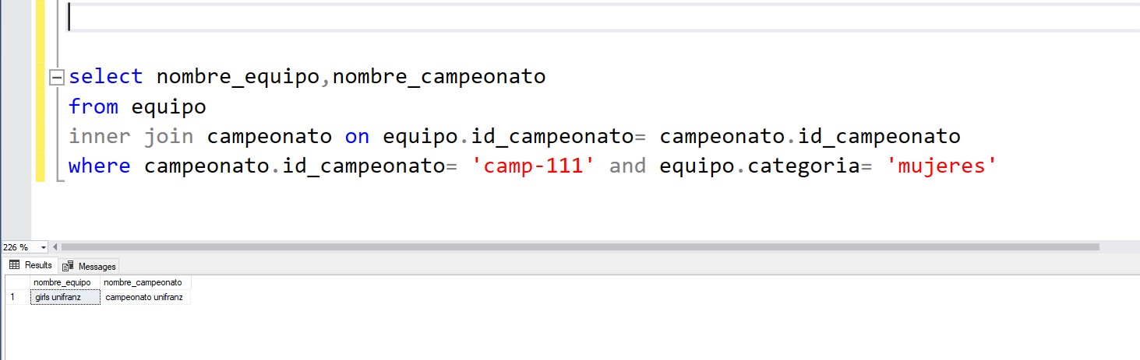
Mostrar que equipos forman parte del campeonato camp-111 y además sean de la categoría MUJERES

Slide 27
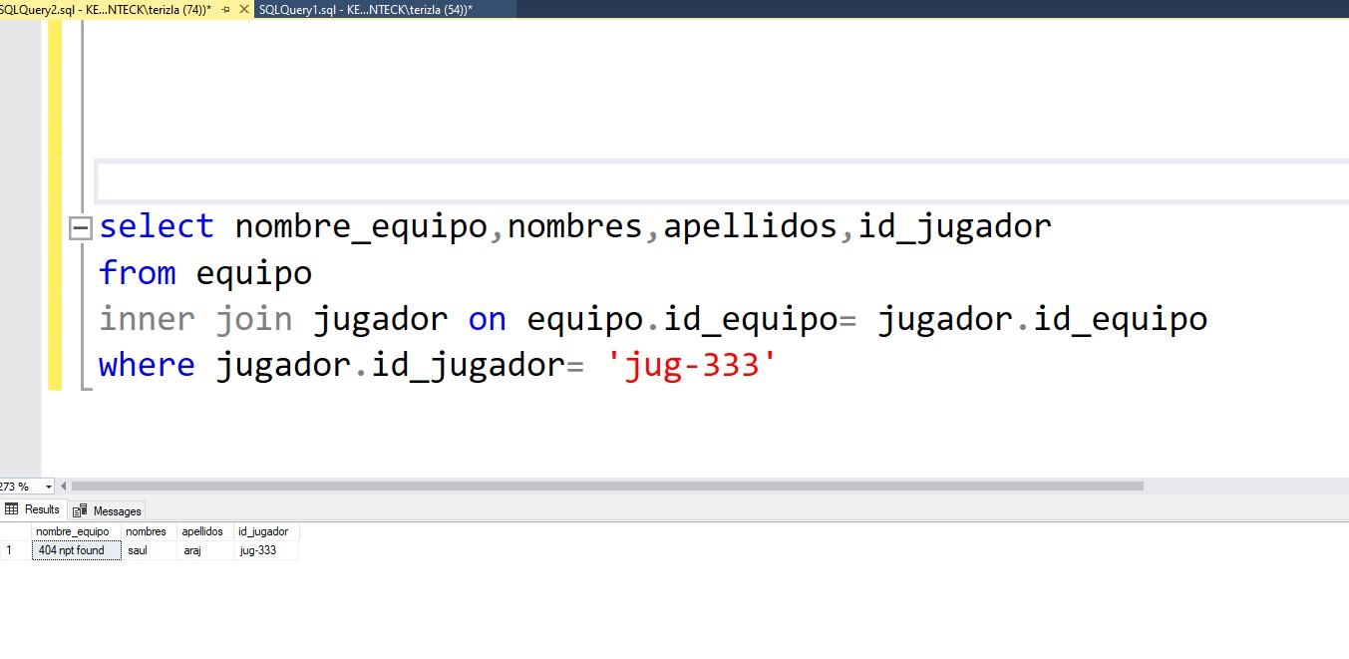
Mostrar el nombre del equipo del jugador con id_jugador igual a jug-333

Slide 28
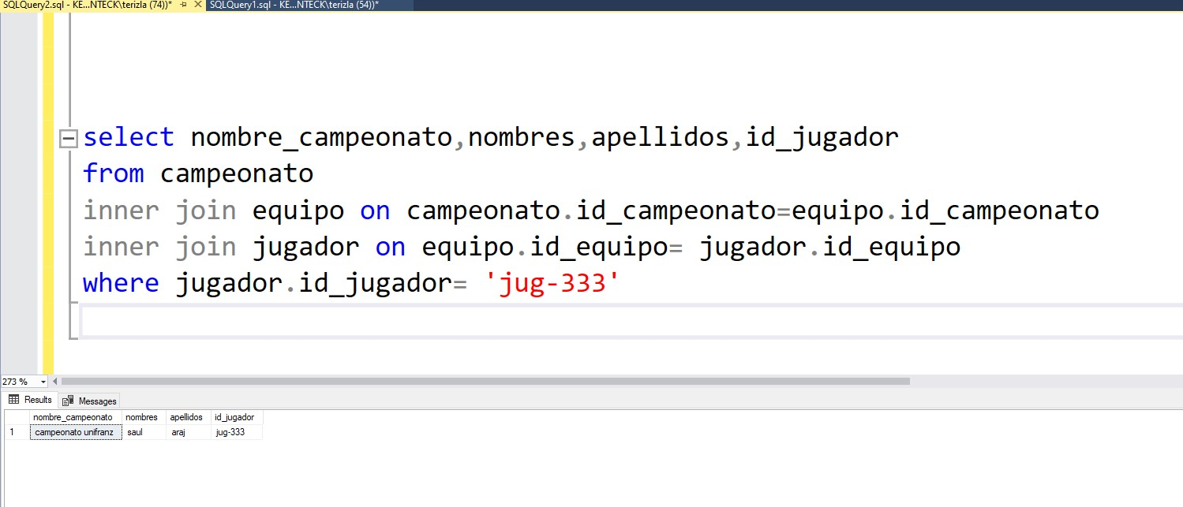
Mostrar el nombre del campeonato del jugador con id_jugador igual a jug-333

Slide 29
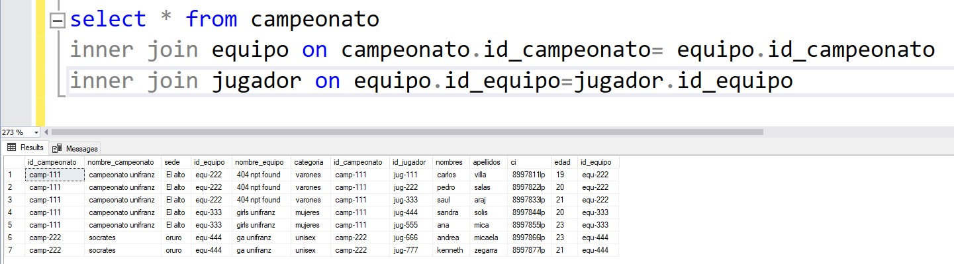
Crear una consulta SQL que maneje las 3 tablas de la base de datos.

Slide 30
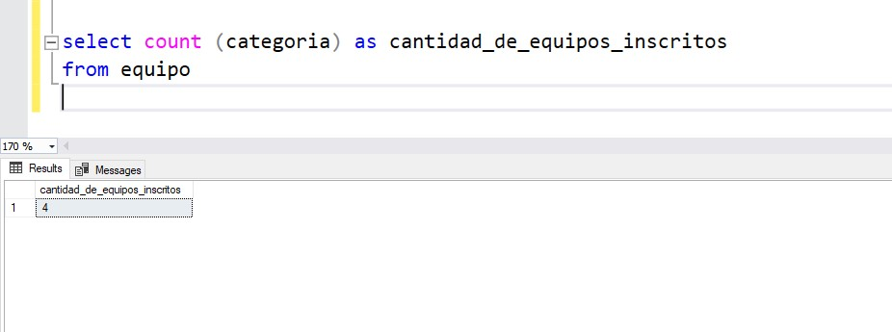
¿Qué estrategia utilizaría para determinar cuántos equipos inscritos hay?

Slide 31
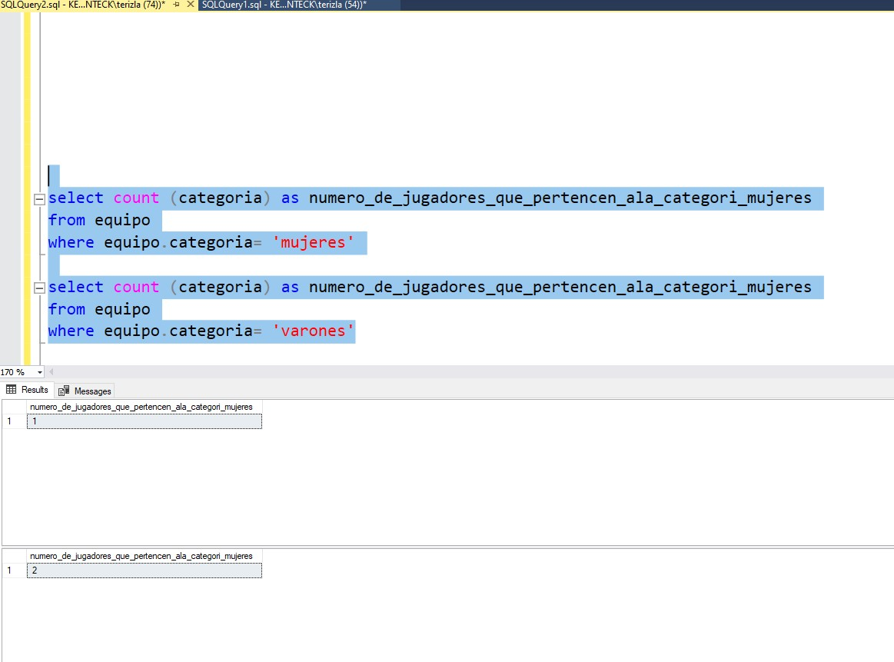
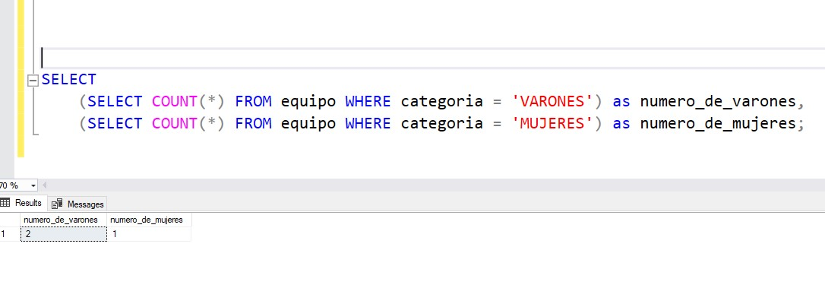
¿Qué estrategia utilizaría para determinar cuántos jugadores pertenecen a la categoría VARONES o Categoría MUJERES.

Slide 32
Esto fue bases de Datos - SQL Server
Procesual Hito 3 muchas gracias por ver hasta el final
Base de Datos 1 2023

